Slide 1
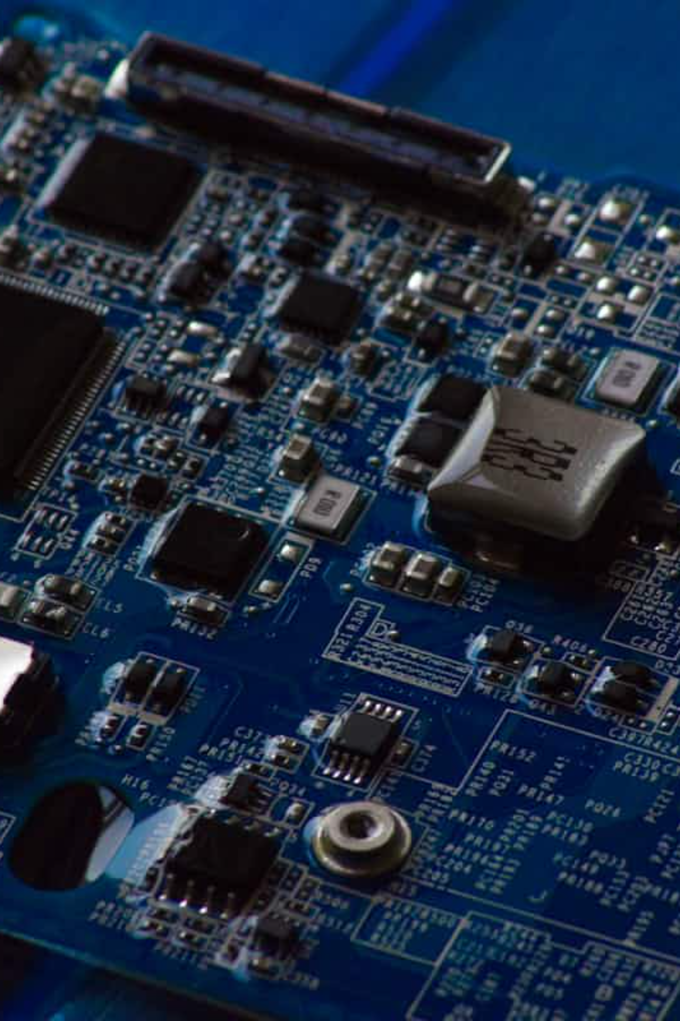
Министерство просвещения Приднестровской Молдавской Республики Государственное образовательное учреждение среднего профессионального образования «Тираспольский техникум информатики и права»
Разработка интерактивного кроссворда по теме «Устройство компьютера»
Выполнил:Федоров С.Ю.
руководитель Шандригоз Н.Н.
2025

Slide 2

Актуальность темы проекта
Интерактивное обучение
Углубление знаний
Современное образование требует инновационных подходов для улучшения усвоения материала.
Кроссворд помогает студентам закрепить терминологию и основные концепции.
Практические навыки
Цифровая грамотность
Проект способствует развитию навыков работы с электронными таблицами и условным форматированием.
Разработка кроссворда повышает цифровую грамотность и навыки решения задач.

Slide 3
Цели и задачи проекта
Цель проекта
Задачи проекта
Разработать интерактивный обучающий кроссворд по теме «Устройство компьютера». Это способствует закреплению знаний и формированию практических навыков в информационных технологиях.
Изучить архитектуру ПК и его компоненты.
Систематизировать понятия и термины.
Разработать вопросы и структуру кроссворда.
Реализовать проект в электронных таблицах с форматированием.
Оценить эффективность материала как учебного ресурса.

Slide 4
Предмет и объект исследования
Предмет исследования
Объект исследования
Методика визуального представления учебного материала с использованием цифровых инструментов. Структура и реализация интерактивного контента.
Персональный компьютер как основной инструмент работы.
Мы исследуем, как цифровые инструменты могут улучшить учебный процесс и взаимодействие с материалом.

Slide 5

Понятие компьютера и его назначение
Определение
Назначение
Применение
Компьютер – это электронное устройство, предназначенное для обработки, хранения и передачи информации.
Основные функции включают выполнение вычислений, управление данными и обеспечение коммуникации.
Компьютеры используются в науке, образовании, бизнесе и повседневной жизни для решения разнообразных задач.

Slide 6
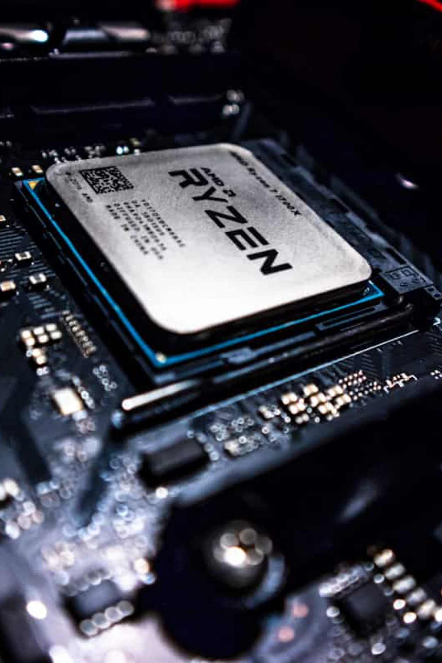
Основные внутренние компоненты компьютера
1
Центральный процессор (ЦП)
Мозг компьютера, выполняющий все вычисления и операции.
2
Оперативная память (ОЗУ)
Временное хранилище данных для быстрого доступа программ.
3
Накопитель (Жёсткий диск/SSD)
Долговременное хранение операционной системы и файлов.
4
Материнская плата
Главная плата, соединяющая все компоненты компьютера.

Slide 7
Аппаратная и программная часть компьютера
Аппаратное обеспечение (Hardware)
Программное обеспечение (Software)
Включает все физические компоненты компьютера. Это процессор, оперативная память, материнская плата и периферийные устройства. Они обеспечивают выполнение задач.
Состоит из инструкций и данных. Они управляют аппаратной частью и позволяют пользователю взаимодействовать с компьютером. Примеры включают операционные системы и приложения.
Процессор
Операционная система
Оперативная память
Прикладные программы
Видеокарта
Драйверы

Slide 8
Этапы создания интерактивного кроссворда
1.Cбор информации
Был проведен сбор и анализ информации,были составленны вопросы
2.Ознакомление с программой Microsoft Excel.Выбор способа создания интерактивного кроссворда
3.Реализация интерактивного кроссворда.С помощью “условного форматирования” были выбраны определенные буквы для каждой клетки кроссворда,указав цветовой подсказкой на правильный и неправильный ответ

Slide 9
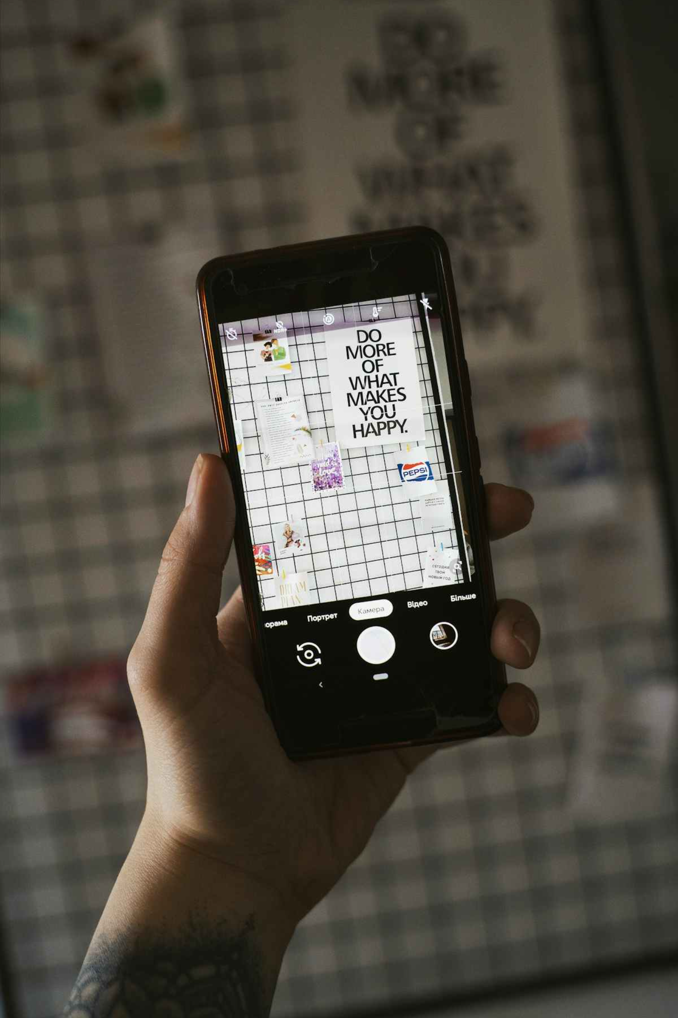



Результаты проекта и дальнейшие шаги
Разработан кроссворд
Интерактивный кроссворд по теме «Устройство компьютера» успешно реализован.
Учебный ресурс
Материал может быть использован для закрепления знаний студентов.
Потенциал развития
Возможно расширение проекта, включая новые темы и типы интерактивных заданий.

